Slide 1
日本女生每一星期的生活儀式感
從星期一到星期日，把日常安排成乾淨、溫柔、有節奏的一週
重點不是昂貴，而是每天都有一個穩定的小節奏
用穿搭、飲食、保養、整理、手帳和季節感照顧生活
這份簡報整理成可以直接照做的一週模板

Slide 2
一週節奏總覽
每天有不同任務，生活就不會全部擠在一起
星期一：重啟與整理，讓一週乾淨開始
星期二到星期四：穩定工作、學習、保養與小整理
星期五：下班後放鬆，加入一點漂亮感
星期六：外出、咖啡店、採買、季節活動
星期日：居家修復，準備下週衣服與心情

Slide 3
星期一：重啟日
用清爽和秩序打開一週
早上開窗換氣、整理床鋪，讓房間看起來像重新開始
穿搭選白襯衫、米色褲、樂福鞋，乾淨而可靠
早餐簡單但坐下來吃：吐司、優格、咖啡或味噌湯
晚上只做輕整理：清包包、寫本週三件重要待辦

Slide 4
星期二：溫柔穩定日
讓工作與保養都進入平穩節奏
穿搭選奶茶色針織、中長裙、瑪莉珍鞋，保留柔和感
午餐可以做小便當或選顏色漂亮的餐盒
下午安排一杯茶或便利商店甜點，當作工作中段轉場
晚上做面膜、護髮或護手霜，讓身體恢復柔軟

Slide 5
星期三：輕整理日
週中不要用力過度，但要保持清爽
穿搭選條紋上衣、牛仔褲、白色帆布鞋，輕鬆但整潔
桌面與手機相簿做 10 分鐘整理，刪掉不需要的東西
晚餐用漂亮碗盤盛裝，即使簡單也要好好吃
睡前寫手帳：今天完成了什麼、還卡在哪裡

Slide 6
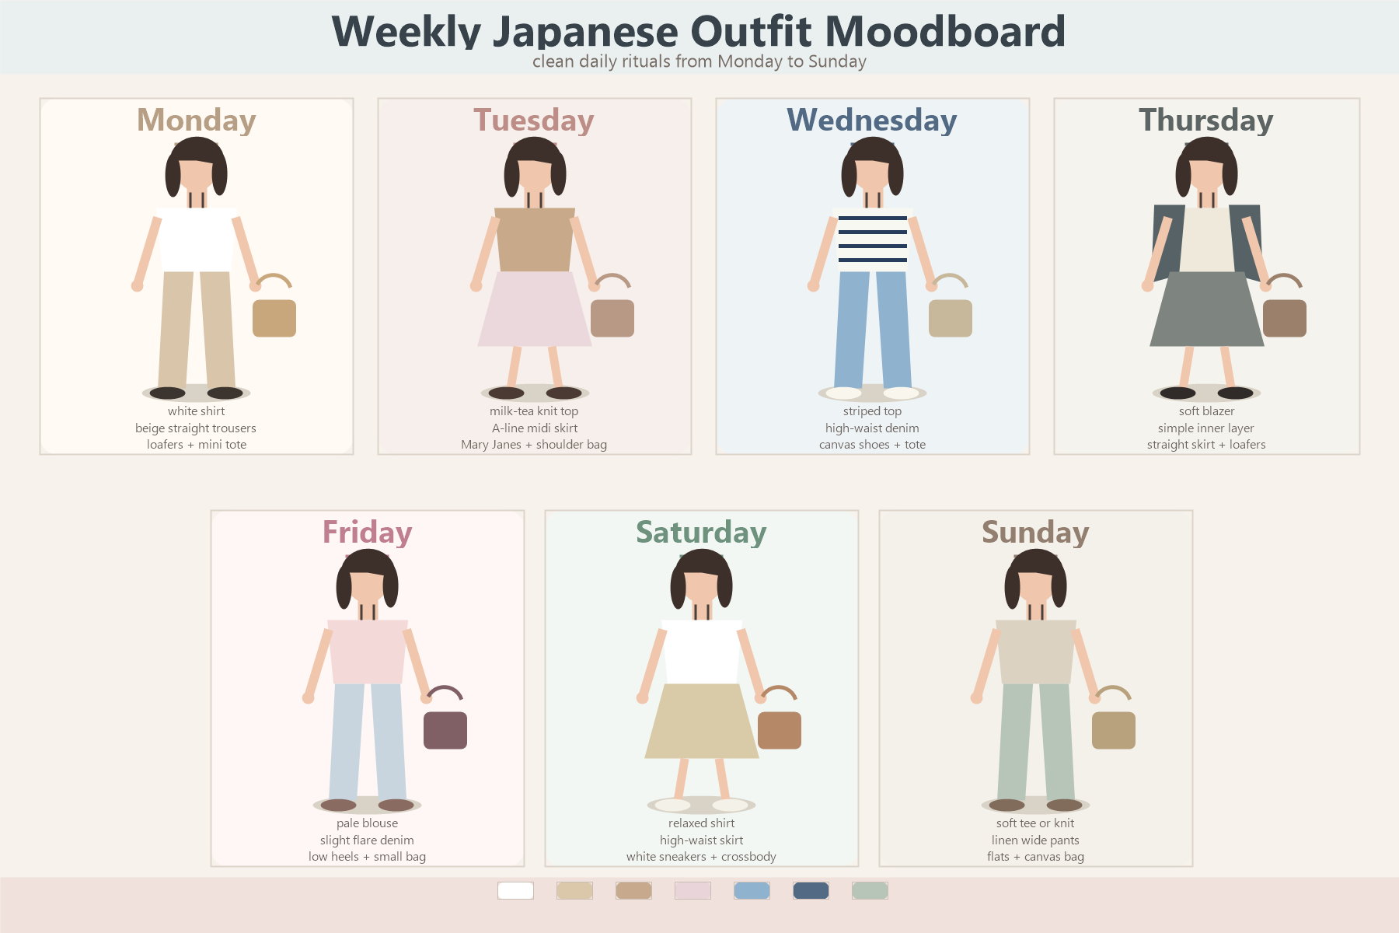
星期四：知性充電日
接近週末前，讓自己保持專注與體面
穿搭選小西裝外套、簡單內搭、直筒裙或西裝褲
帶一本書、雜誌或手帳，通勤時做安靜輸入
下午整理本週支出與待辦，避免週末才爆量處理
晚上泡澡或泡腳，搭配放鬆香氣，把疲憊收回來

Slide 7
星期五：漂亮轉場日
把工作日切換成週末心情
穿搭加入淡色襯衫、長裙、低跟鞋或小包，比平日多一點精緻
下班後可以安排咖啡、簡單晚餐、逛書店或散步
補妝、整理頭髮、噴一點淡香，讓自己有「被照顧」的感覺
晚上不排重任務，只做卸妝、洗澡和輕鬆收尾

Slide 8
星期六：外出季節日
用城市、咖啡店與當季活動補充靈感
穿搭選寬鬆襯衫、高腰裙或寬褲，小白鞋和斜背包
安排一件季節小事：賞花、看展、吃當季甜點、買新文具
採買生活補給：茶包、入浴劑、護手霜、便當食材
拍幾張生活照片，晚上整理進手帳或相簿

Slide 9
星期日：居家修復日
讓下週的自己少一點慌張
穿搭以柔軟 T 恤、薄針織、棉麻寬褲為主，舒服但不邋遢
洗衣、換床單、整理冰箱，把生活恢復到清爽狀態
準備下週三套衣服與包包小物：手帕、濕紙巾、護唇膏
晚上泡澡、早睡，寫下下週想好好完成的一件事

Slide 10
每週補給清單
把儀式感變成可以維持的生活系統
包包小物：手帕、濕紙巾、護唇膏、梳子、淡香、護手霜
居家小物：入浴劑、茶包、乾淨床單、香氛、漂亮碗盤
手帳內容：本週待辦、花費、心情、想吃的季節食物
每週只要選三個儀式先做到，就會開始有生活被整理好的感覺

